Slide 2
C#
재밌는 클리커게임 만들어보기

Slide 3
4강 – 치킨을 먹을까 피자를 먹을까
문진호, 임재민, 연준모

Slide 4
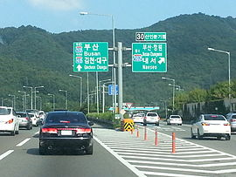
분기점이 뭘까?
흔히 말하는
분기점은 →

Slide 5
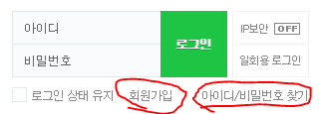
분기점이 뭘까?
네이버 로그인 창에서 : 회원가입을 할까 ID/PW 찾기를 할까

Slide 6
분기점이 뭘까?
이때 알아보는 사전적 의미
N가지 갈림길에서 한 가지를 선택해야 하는 위치
프로그램의 흐름이 갈라지는 시점

Slide 7
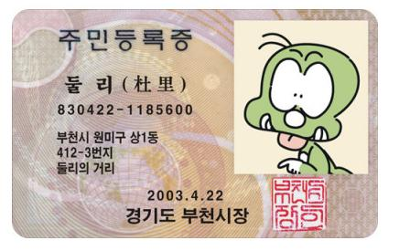
조건문은 뭐지?
만 17세 이상일 때
주민등록증을 발급받을 수 있다
만 17세 미만일 때
주민등록증을 발급받을 수 없다
주어진 식이 참인지 거짓인지
판단하는 구문

Slide 8
조건문은 뭐지?
예를 한번 들어보자
100 > 50 → 참 (True)
100 < 50 → 거짓 (False)
50 >= 50 → 참 (True)
100 <= 100 → 참 (True)
50 != 50 → 거짓 (False)
100 == 100 → 참 (True)

Slide 9
조건문은 뭐지?
조금 더 어려운 예를 들어보자
(30 != 50) && (100 > 50) → 참 (True)
(30 != 50) && (100 < 50) → 거짓 (False)
(30 != 50) || (100 < 50) → 참 (True)
(30 == 50) || (100 < 50) → 거짓 (False)
왜 이렇게 되는지 규칙을 찾아볼까?

Slide 10
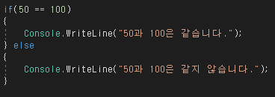
프로그램에서의 분기문 if
주어진 조건문에 따라 프로그램의 흐름을 바꿀 수 있다.

Slide 11
if + else
위 if의 조건문(예 : 50 == 100)이 성립되지 않을 때 실행

Slide 12
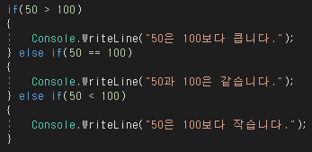
else if?
위 if문이 맞지 않으면 else if로 내려와 조건을 비교한다.

Slide 13
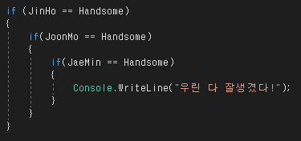
여기서 꿀팁 하나
if문 안에 if문을 또 넣을 수 있다!

Slide 15
문제를 풀어봅시다 (1 / 2)
변수 A와 B를 입력받고, 이 둘로 할 수 있는 조건문을 만들어 분기문을 만들어보자.
Hint : if(A > B) { Console.WriteLine(“A가 B보다 커요“); }
if(A != B) { Console.WriteLine(“A는 B와 달라요“); } 등등

Slide 16
문제를 풀어봅시다 (2 / 2)
내 점수를 입력했을 때 그에 알맞은 등급을 출력해보자!
A : 91점 ~ 100점
B : 81 ~ 90점
C : 71 ~ 80점
D : 61 ~ 70점
E : ~ 60점

Slide 17
원하는 걸 만들어보자!
생각해보기
나에게는 무엇이 필요할까?
어떻게 설계해야 할까?
잘 작동될까?

Slide 18
요약해보기
분기문과 조건문? 프로그램의 흐름을 바꾼다!
if, else, else if의 차이 되짚어보기
방금 활동을 통해 나만의 첫번째 프로그램을 만들었다!

Slide 19
다음 시간 5강 - 반복문
Coming Soon…

